Slide 1

Korzetoterapie
Typy a jejich využití v klinické praxi

Slide 2
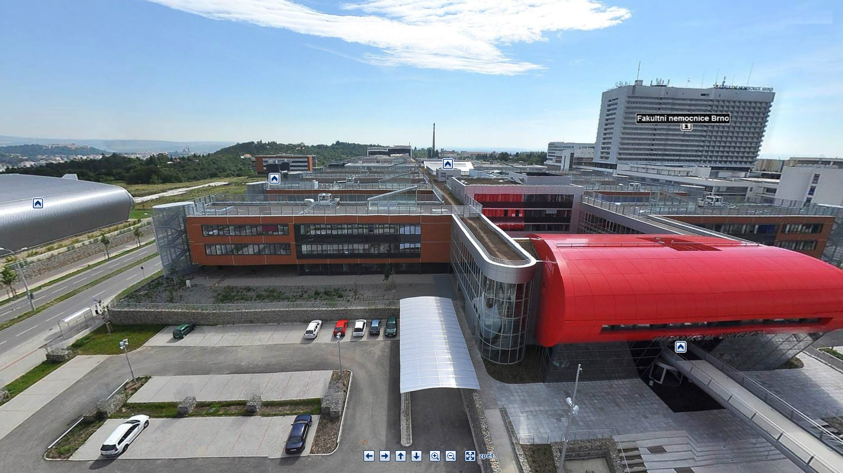

Slide 3
Ortopedická protetika
Protetika - nauka o náhradě ztracených částí těla
Ortotika - nauka o náhradě ztracených funkcí těla
Epitetika - nauka o kosmetickém krytí části těla
Kalceotika - nauka o ortopedické obuvi
Adjuvatika - nauka o pomůckách pro obsluhu

Slide 4
Korzetoterapie
90min
Zastavit/zmírnit progresi deformity páteře
Udržet rovnovážné postavení trupu
Oddálit operační výkon
NMS někdy diskutabilní a problematické

Slide 5
Diferenciální diagnostika patologických stavů
etiologie: fyzikální, chemické, biologické a zejména genetické a multifaktoriální
Trauma
Radioterapie
Posturální
Laminektomie
Osteoporosis
Osteomalacie
Achondroplasie, Mukopolysacharidózy
Onkologie
Infekční příčiny
M Bechtěrev
M Scheuermann
FYZIKÁLNÍ VLIVY
CHEMICKÉ VLIVY
BIOLOGICKĚ VLIVY
Úrazy
Iatrogenní příčiny
Vadné držení těla
Svalová dysbalance
Hormonální/Kortikoidní terapie
Menopausa
Genetika
Kombinace vlivů
Kongenitální kyfózy – poruchy segmentace a formace
Neuromuskulární kyfózy
Degenerativní změny

Slide 6
Konzervativní léčba traumat
Klidový režim
Límce:
  Molitanový
  Philladephia

Slide 7
Konzervativní léčba traumat
Klidový režim
C: Halo trakce

Slide 8
Konzervativní léčba traumat
Klidový režim
Th: Jewetova ortéza
Th-L: Jewetova ortéza, bederní pás

Slide 9
Konzervativní léčba traumat
sádrový korzet: obsolentní v traumatologii

Slide 10
Konzervativní léčba traumat

Slide 11
Korzetoterapie
Indikace:
  Skoliózy: Kongenitální, Idiopatické, Neuromuskulární, Degenerativní
  Traumata: primárně, event. pooperační doléčení
  Onkologie: primárně, event. pooperační doléčení
  Degenerace: pooperační doléčení
Cíl: stabilizace, korekce

Slide 12
Princip trojbodové fixace
Pánevní pás – krční kruh – boční tlakové peloty
Primární síly: působí nepřímo na páteř skrze okolní struktury
  Osové: tahové – na deformitu ve smyslu protažení (pánev – krční peloty)
  Boční: tlakové – přes hrudní koš tlakem na obratle
Milwaukee ortéza
Thorakolumbosakrální ortézu (TLSO)
Dvoudílná cervikothorakolumbosakrální ortéza (CTLSO).
Carlson a Payette (2017) ortézy podporující sed

Slide 13
Princip trojbodové fixace
Milwaukee ortéza (May & Lockard, 2011)

Slide 14
Princip trojbodové fixace
Thorakolumbosakrální ortéza (autor neznámý, 2018)

Slide 15
Princip trojbodové fixace
Thorakolumbosakrální korzet ze syntetického materiálu

Slide 16
Princip trojbodové fixace
Ukázka ortézy podporující sed doplněná o další kompenzační pomůcky (Carlsona & Payetteho)

Slide 17
Morbus Scheuermann
Holger Werfel Scheuermann (1877-1960) - Dánsko - 1920 osteochondritis deformans juvenilis dorsi
Abnormální zvýšení dolní hrudní kyfózy v pubertě s rigiditou a typickými RTG změnami (ASCANI a spol. 1985)
Nepoměr mezi produkcí růstových a pohlavních hormonů s fragilitou obratlů (Bradford 1985)
Příčina není dosud plně známa
Genetika/Multifaktoriální

Slide 18
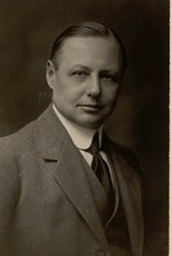
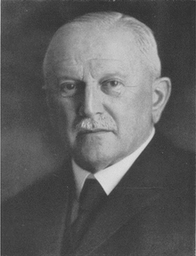
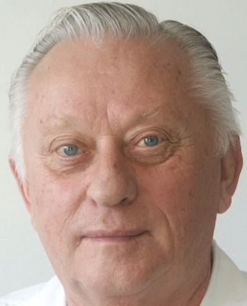
Epidemiologie a etiologie
Morbus Scheuermann
Aseptická nekróza obratlů (Scheuermann 1920)
Herniace disků do obratlů (C.G. Schmorl 2 May 1861 – 14 August 1932 1930)
Mechanické přetížení („učňovská záda“, Mau 1927, Keim 1975)
Dědičné vlohy (Sörensen 1964, prof. Vlach a spol. 1990 – 36%)
Hormonální vlivy (Ipolito 1981)
0,5 - 8 % populace
Častěji chlapci (x 612, Ž:M 1,2:1; ORTK FN, odb.as.Filipovič 2001)
Věk 12-18 let
Porucha enchondrální ossifikace
Nějčastěji dolní hrudní páteř

Slide 19
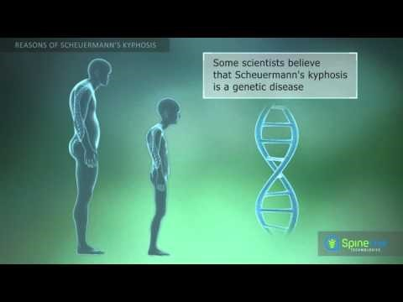
Epidemiologie a etiologie
Morbus Scheuermann youtube

Slide 20
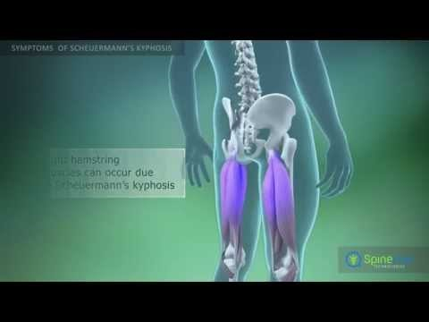
Epidemiologie a etiologie
Morbus Scheuermann youtube

Slide 21
Epidemiologie a etiologie
Morbus Scheuermann v literatuře
„…autosomal genetic component of high penetrance and variable expressivity, with 74% heredity…“
Damborg F, Engell V, Andersen M, Kyvik KO, Thomsen K. Prevalence, concordance, and heritability of Scheuermann kyphosis based on a study of twins. J Bone Joint Surg Am. 2006;88(10):2133–2136
„….Its origin has been associated with avascular necrosis of the epiphyseal rings….“
Scheuermann HW. Kyphosis dorsalis juvenilis. Orthop Chir. 1921;41:305–317
„…juvenile osteoporosis…“
Gilsanz V, Gibbens DT, Carlson M, King J. Vertebral bone density in Scheuermann disease. J Bone Joint Surg Am. 1989;71(6):894–897
Lopez RA, Burke SW, Levine DB, Schneider R. Osteoporosis in Scheuermann's disease. Spine. 1988;13(10):1099–1103
„…shortening of the ischiotibial musculature…“
Lopez RA, Burke SW, Levine DB, Schneider R. Osteoporosis in Scheuermann's disease. Spine. 1988;13(10):1099–1103
„….mechanical factors that would trigger secondary remodelling responses, such as reduction of sternal size…“
Sorensen KH. Scheuermann's Juvenile Kyphosis: clinical appearances, radiography, aetiology and prognosis. Munksgaard; Copenhagen: 1964.
Ferguson AB., Jr The etiology of preadolescent kyphosis. J Bone Joint Surg Am. 1956;38(1):149–157

Slide 22
Klinické vyšetření
Kulatá záda v dolní části T8-9 (48%)
Bolesti hrudní či bederní páteře (28%)
Rigidita deformity
Skolióza ve 49%
Svalové dysbalance „texaskový postoj“
Reflexní změny měkkých tkání
Pozitivní testy (Matthias, Franke, hyperextenční)

Slide 23
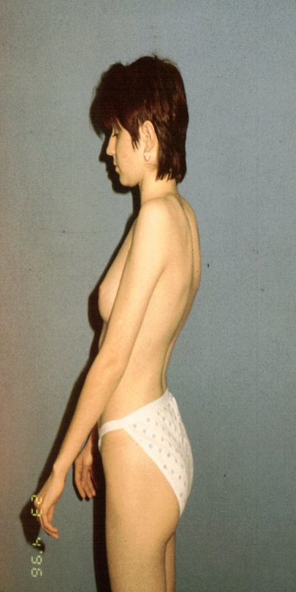
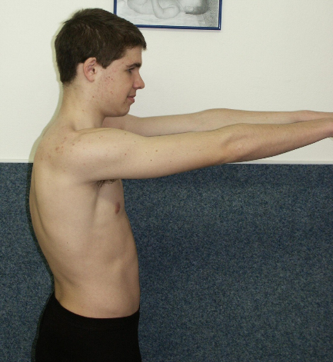
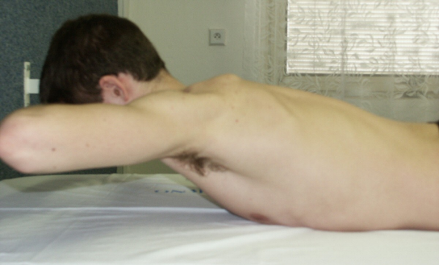
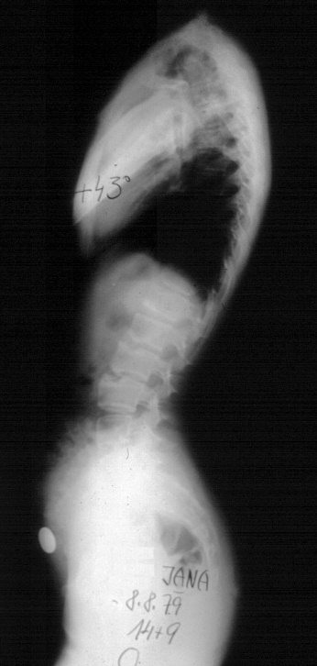
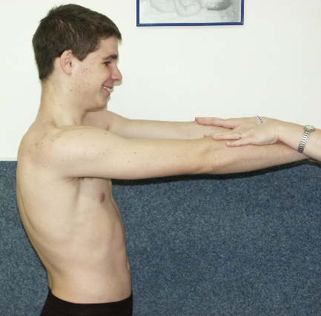
Klinické vyšetření
Matthias
hyperextenze
Franke

Slide 24
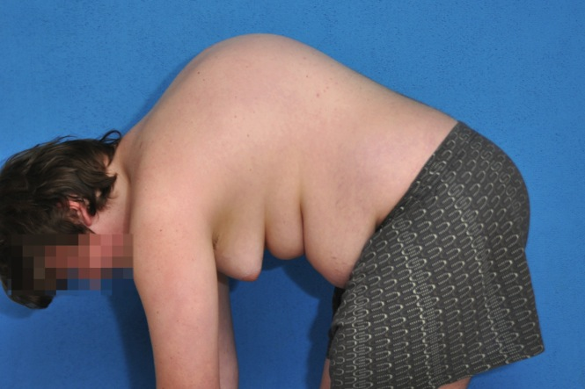
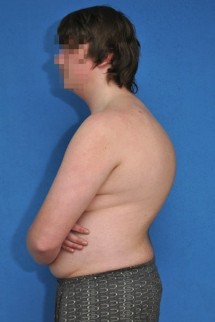
Klinické vyšetření

Slide 25
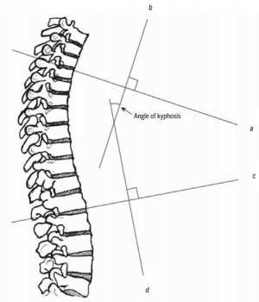
Morfologie
Histologie, RTG, CT, MRI
C lordóza, Th kyfóza, L lordóza
Th kyfóza: 20° - 40° (< 20° hypo; > 45° hyper)
Radiologická kritéria dle Bradforda 1985:
  Hrudní kyfóza nad 40° dle Cobba
  Obratlové klíny nad 5° (43% ve 3 obratlích)
  Nerovnosti krycích ploch a zúžení disků
  Protažení obratlových těl
  Schmorlovy uzly (až 42%)

Slide 26
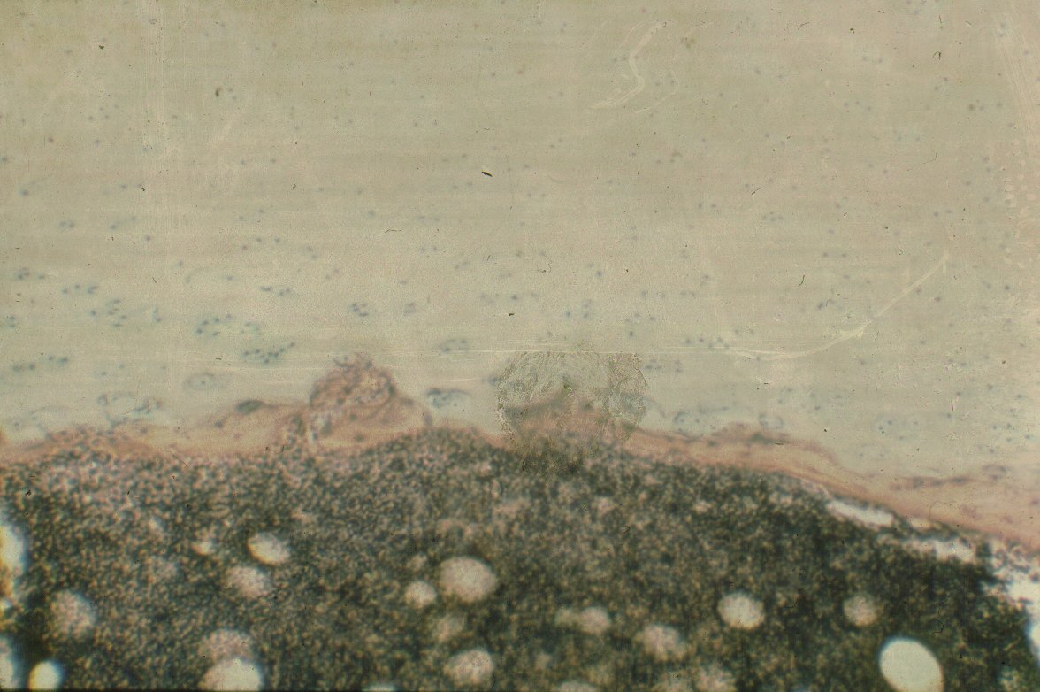
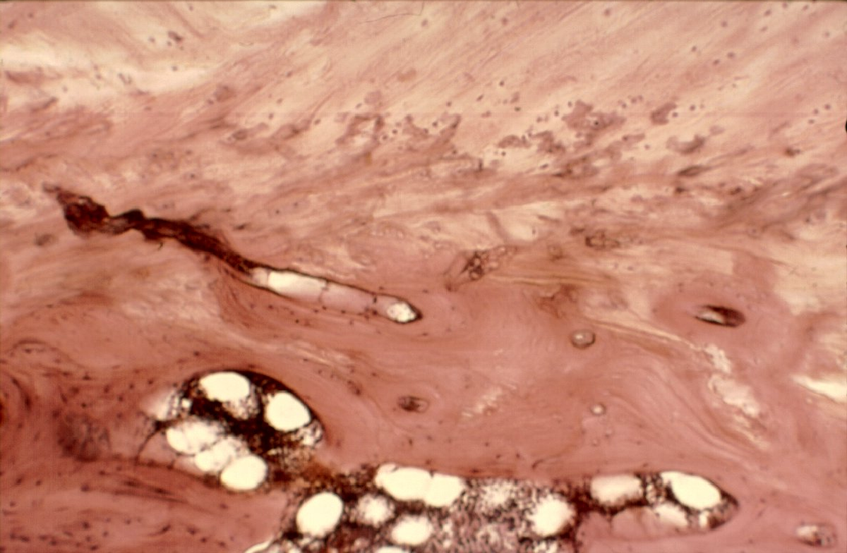
Histologie

Slide 27
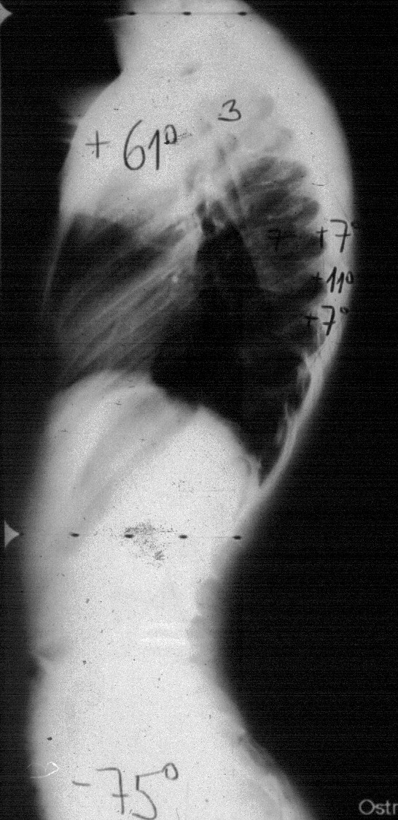
RTG
AP + boční dlouhé formáty
reklinace
Měříme:
  Cobbův úhel T3/4 – T12
  Reklinační snímek
  SVA
  PT, PI, SS

Slide 28
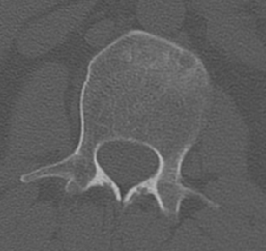
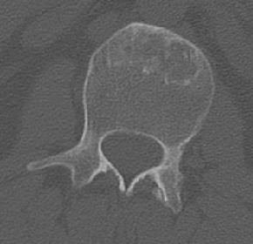
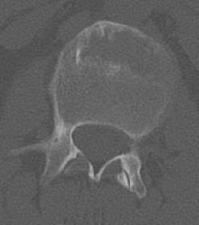
CT
CT - kostní okno
čerstvý Schmorlův uzel:
  charakter osteolýzy
  okolí prolomení hrany
  Dále STIR MRI
Diferenciální diagnóza!

Slide 29
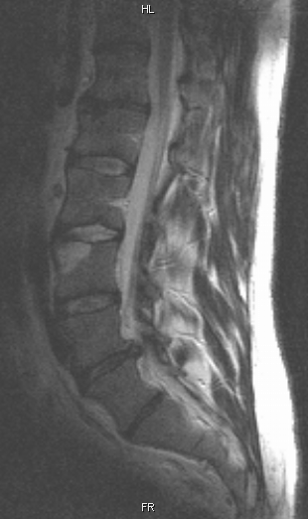
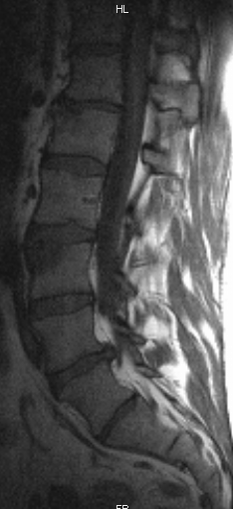
MRI
starý Schmorlův uzel:
  konsolidovaný
  neaktivní
čerstvý Schmorlův uzel:
  charakter osteolýzy
  okolí prolomení hrany
  dále T2, lépe STIR MRI
Diferenciální diagnóza!
T2
T1

Slide 30
Formy Morbus Scheuermann
Typické a atypické
Typické:
  typ I: pouze Th páteř: horní typ
  typ II: Th – L přechod: dolní typ
    Postihuje přechod Th a L páteře
    „lumbální typ“ Morbus Scheuermann
    čerstvý Schmorlův uzel
Atypické:
  I. forma (změny obratlů bez hyperkyfózy)
  II. forma (typická klinika, žádné signifikantní vážné RTG změny)
  III. forma (bederní lokalizace)

Slide 31
Stádia Morbus Scheuermann
Floridní – deformity - následky
I. stádium floridní
  9-12 let, kulatá volná záda s bolestí, svalové změny
II. stádium deformit
  13-16 let, tuhost, rtg změny
III. stádium následků
  chronické bolesti zad

Slide 32
Stupně Morbus Scheuermann
Montgomery 1981
I. stupeň – do 45° kyfózy
II. stupeň - do 55° kyfózy
III. stupeň - do 65° kyfózy
IV. stupeň - 75° a více

Slide 33
Terapie
Konzervativní
Chirurgická
cvičení
ortézy a cvičení
antigravitační sádrový korzet s následnou ortézou a LTV
„Lyonská metoda“ De Mauroy a Stagnara 1978
Indikace:
  Absolutní:
    - neurologický deficit (extrémně vzácné)
  Relativní:
    - Rigidní deformita nad 70°
    Bolest
    Kosmetika
Zadní spondylodéza
SPO/PSO
Notes:
Scientific Exercise Approach to Scoliosis (SEAS)
SEAS je metodika rozvíjená především ve Spojených státech amerických.
Vychází z Lyonské metody (Francie). Její vývoj a průběžné změny jsou založeny na nejnovějších vědeckých poznatcích a medicíně založené na důkazech. Základním principem je aktivní auto-korekce ve třech rovinách. Přístup terapeutů k pacientům je tzv. kognitivně-behaviorální, což zahrnuje především práci s rodinou pacienta. Cílem je vstoupit do řetězce posturálně patologických funkcí, vytvořit „novou posturu“. Autoři zdůrazňují rozdíl mezi nastavením postury (s aktivací autochtonní muskulatury) a aktivní redukcí křivky (pomocí svalů na konvexní či konkávní straně). První způsob, který využívá SEAS, vyžaduje přestavbu 40 motorických programů v CNS. Druhý způsob pracuje na periferii, využívá jej například metoda Schrothové (Negrini et al., 2007).
Cílem využití SEAS v dospělosti je redukce posturálního kolapsu, zlepšení
posturální kontroly a stability páteře. V polohách aktivní auto-korekce pacient posiluje svaly trupu, trénuje rovnováhu, provádí dechová cvičení (Negrini et al., 2007). Autoři této metody uvádí vysokou úspěšnost: SEAS podle nich redukuje potřebu léčby korzetem, snižuje Cobbův úhel, zlepšuje rovnovážné reakce a koordinaci a napomáhá lepší funkci korzetu, pokud je nošen.
Účinnost metody vyplývá z výzkumu, který provedla společnost ISICO
(l'Istituto Scientifico Italiano Colonna Vertebrale) u dospělých pacientů s křivkami nad 30° podle Cobba. Počáteční průměrná progrese křivky 0,84° za rok se po pěti letech terapie snížila na 0,47° za rok. Během prvního roku se navíc objevilo výrazné snížení Cobbova úhlu, u pacientů se zlepšila stabilita. Tyto výsledky autoři připisují odstranění posturálního kolapsu (Negrini et al., 2007).

Slide 34
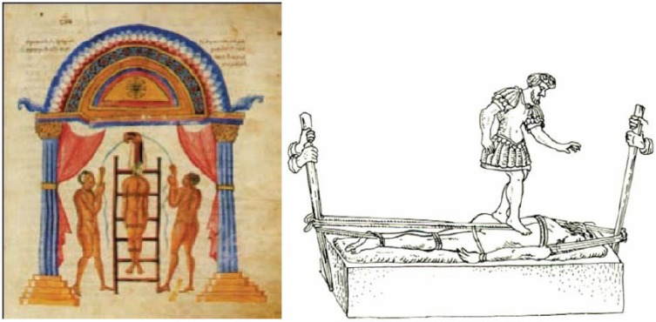
Konzervativní postupy

Slide 35
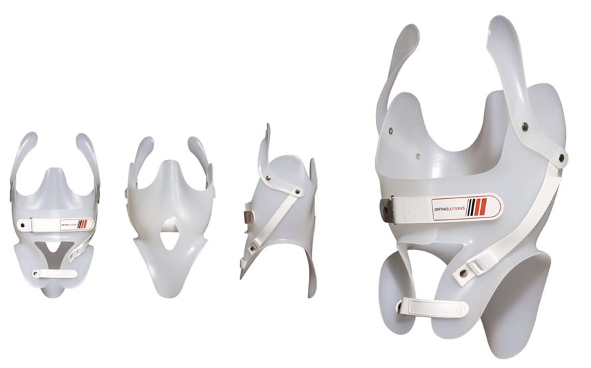
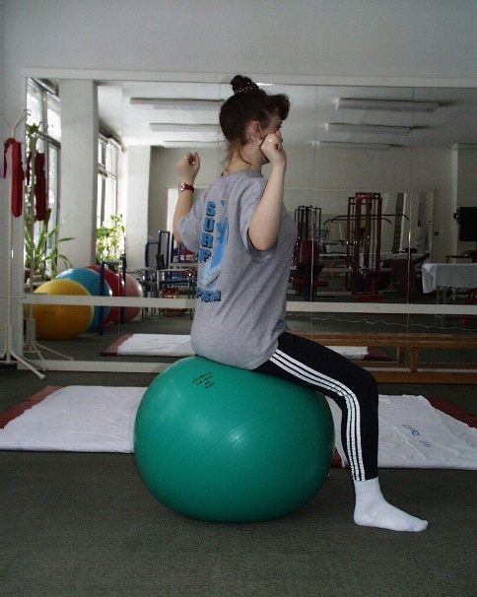
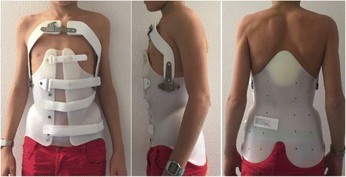
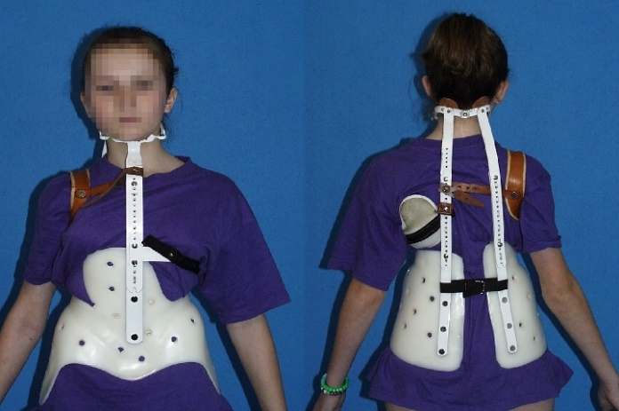
Konzervativní postupy
Cvičení + korzetoterapie
Fyzikální léčba
Stop: soutěžního sportu
Stop: těžké zátěže
NSA, analgetika?
Myorelaxantia?
Modifikovaná Milwaukee ortéza
(Hudeček- Wernio – Šlechta 2004)

Slide 36
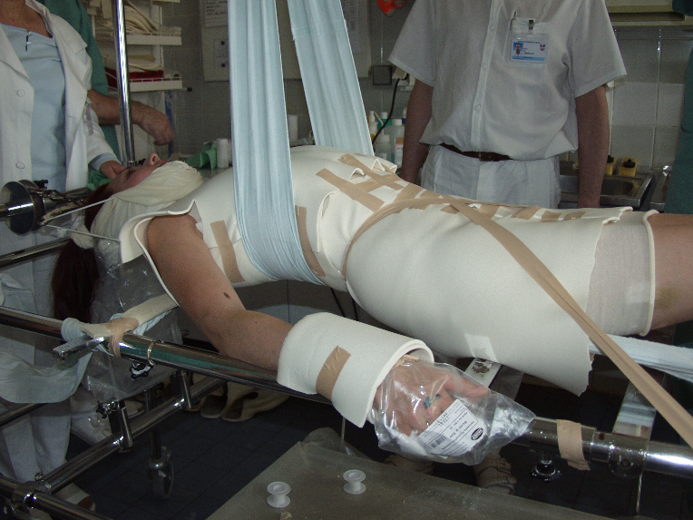
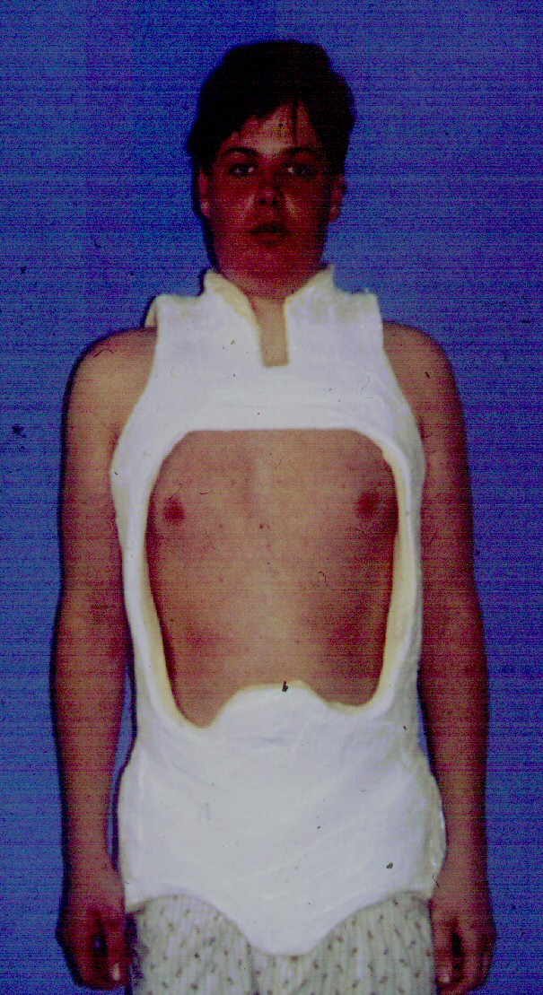
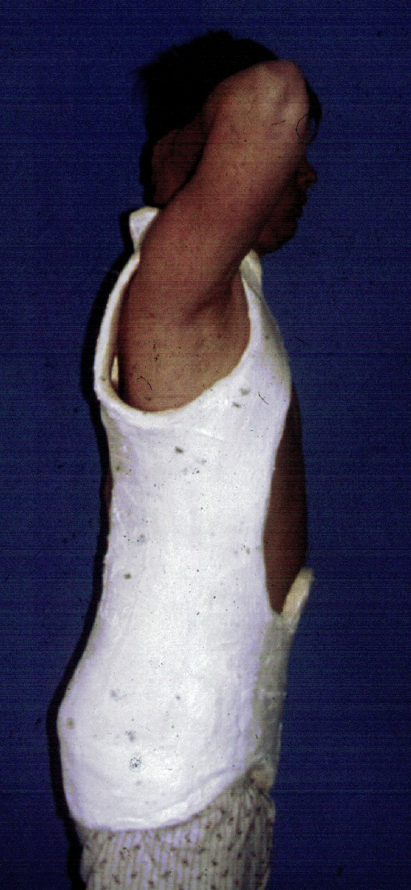
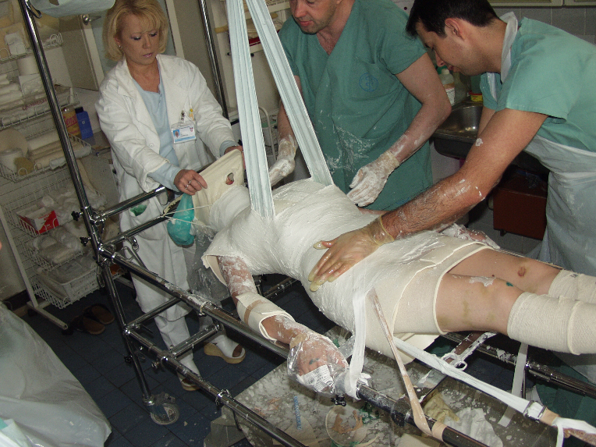
Antigravitační – sádrový - korzet

Slide 37
Rehabilitace a protetika
23h/16h režim noc, noční režim, intenzivní, denní cvičení
Cvičení
Fyzikální léčba
Zákaz soutěžního sportu
Zákaz těžké zátěže
NSA, analgetika
Myorelaxantia
Antigravitační ortéza (anti-gravity brace)

Slide 38
Rehabilitace a protetika
23h/16h režim noc, noční režim, intenzivní, denní cvičení
Individuální LTV + instruktáž
Individuální + speciální techniky (Brunkow, Brügger, Klapp a další)
Skupinová
Motivační (plavání, hippoterapie, tanec)

Slide 39
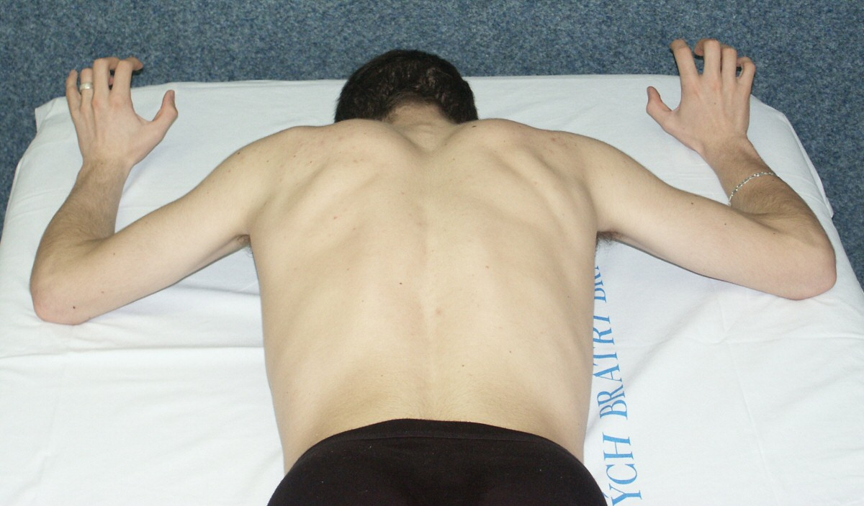
Rehabilitace a protetika
Brunkow

Slide 40
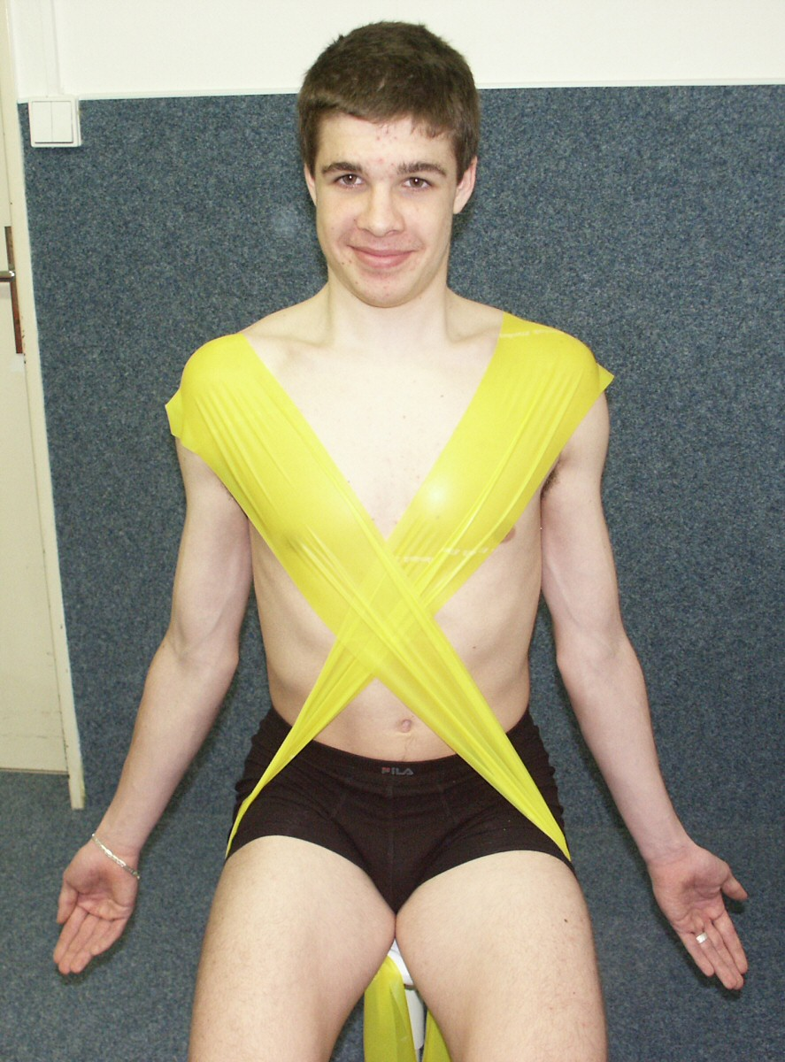
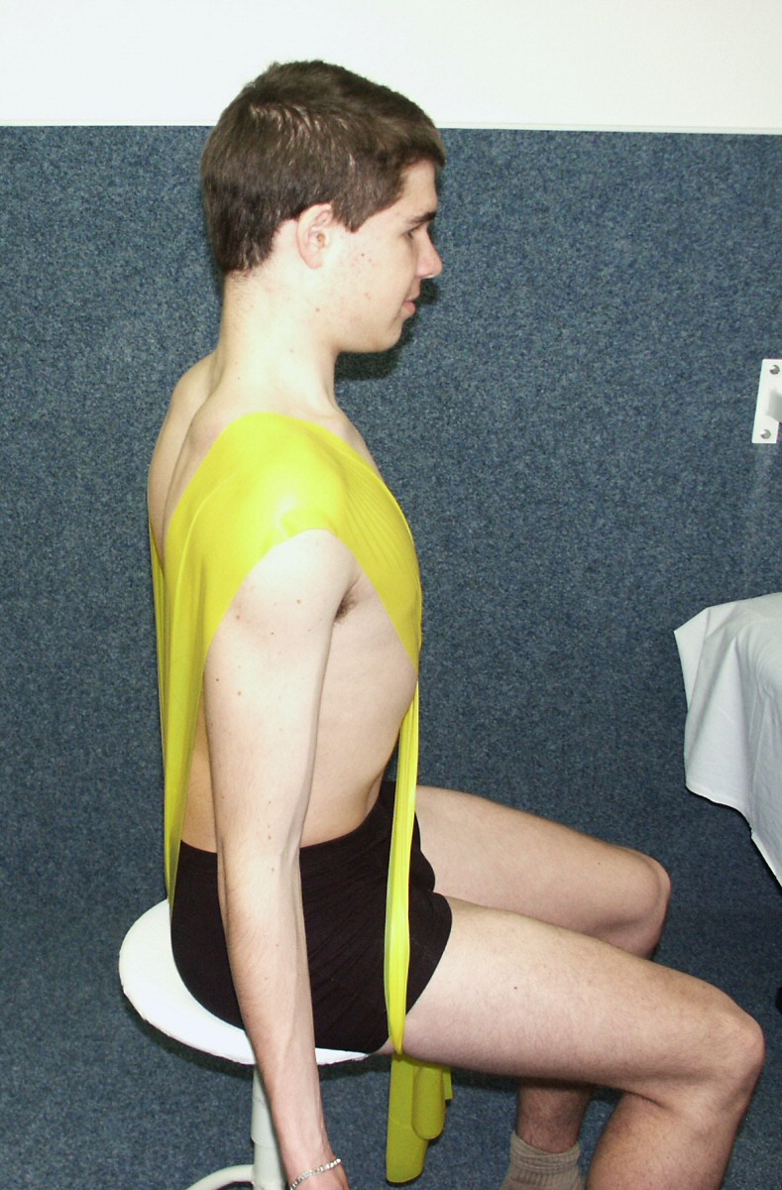
Rehabilitace a protetika
Brügger

Slide 41
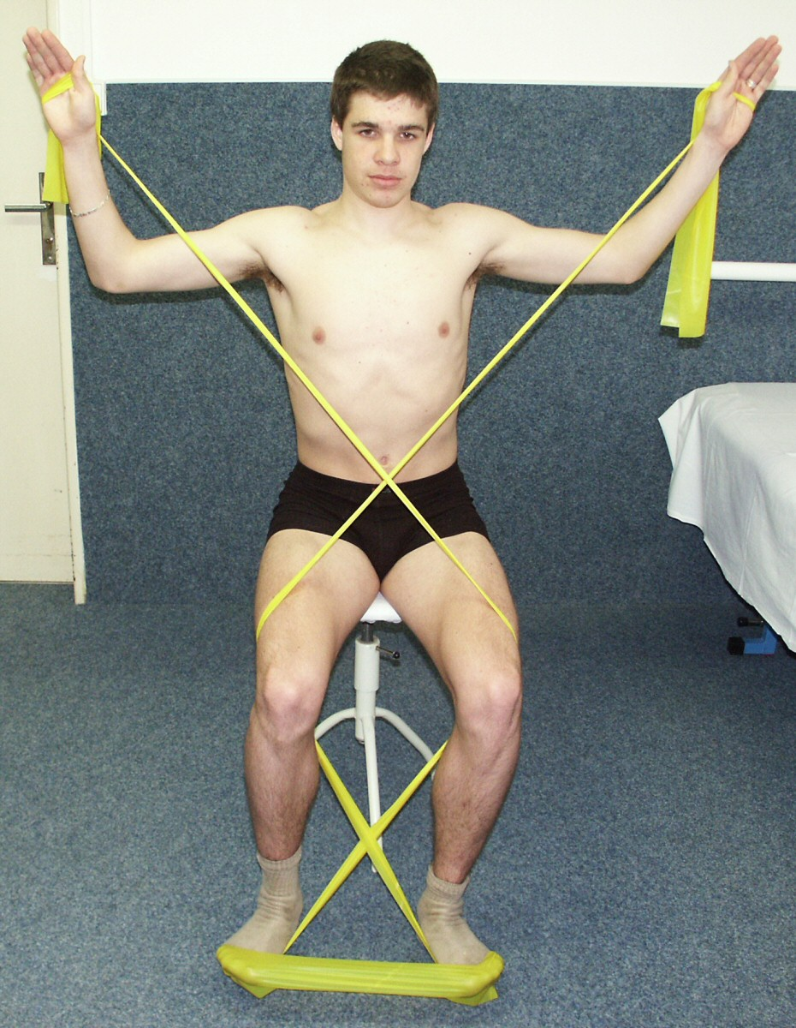
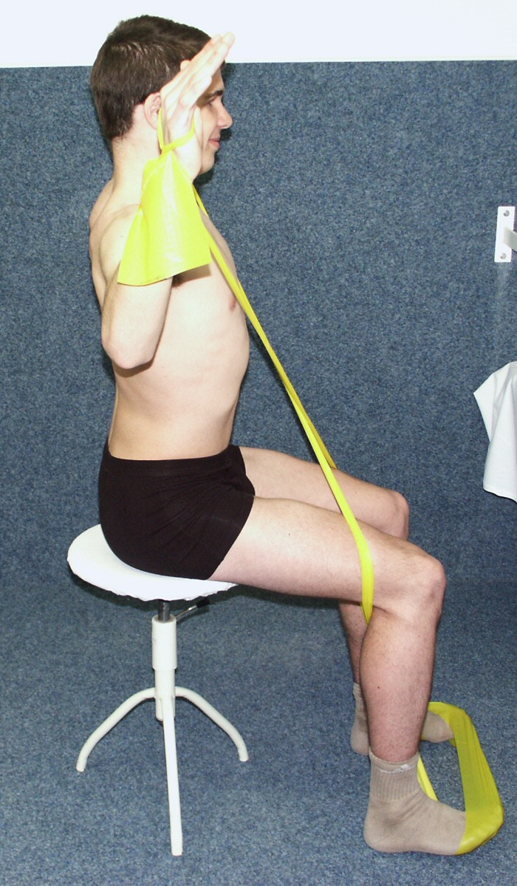
Rehabilitace a protetika
Brügger

Slide 42
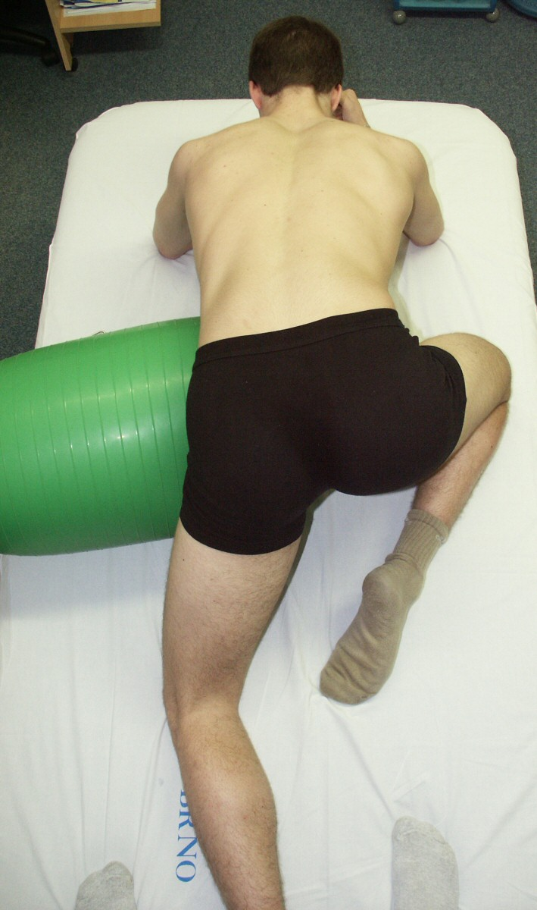
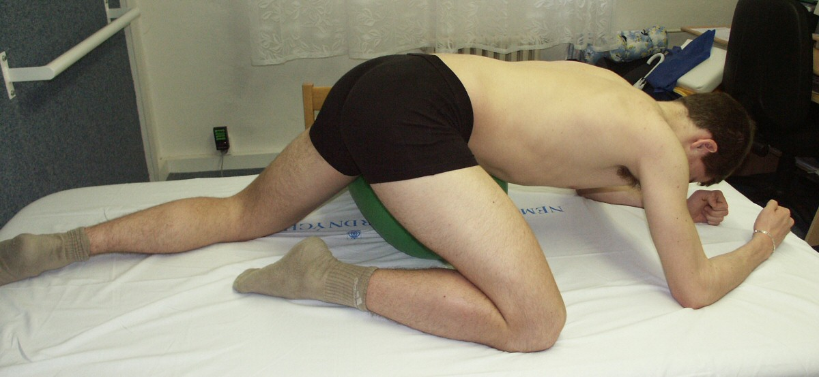
Rehabilitace a protetika
Klapp
Notes:
Klappovo lezení
Metoda podle německého ortopeda Rudolfa Klappa je založená na kvadrupední
lokomoci. Dnes se v terapii skolióz využívají spíše jednotlivé prvky. Její základy patří
do základního vzdělávání fyzioterapeutů (Pavlů, 2003). Podle Koláře se dnes do konceptu integrují také poznatky z vývojové kineziologie (Kolář, 2003).
Základní myšlenka říká, že při chůzi čtvernožců dochází k příznivým pohybům
páteře, a že u těchto zvířat se skolióza téměř nevyskytuje. Cvičí se lokomoce po
čtyřech končetinách, což vede k mobilizaci páteře v prostoru. Dále trénujeme svalovou sílu, koordinaci a vytrvalost. Původní indikací jsou idiopatické skoliózy, metodu s úspěchem použijeme i v terapii poruch držení těla. Kontraindikací je postižení končetin, které nedovoluje jejich zátěž (Pavlů, 2003).
Využívají se prvky zkřížené i mimochodní kvadrupední lokomoce. Pohyb musí
začínat v přesně individuálně nastavené atitudě, měl by být pomalý a plynulý. Dále se
využívá tlaku do končetin s jejich současnou mírnou zevní rotací a abdukcí
(centrované postavení kořenových kloubů). Důležitý je dechový stereotyp,
protahování a automobilizace páteře (Kolář, 2003).
Klappovo lezení bylo přizpůsobeno zejména dětským pacientům, napovídají
tomu i názvy jednotlivých cviků – zaječí skok, pavouček, plížení atd. Přesto se
domníváme, že jednotlivé prvky můžeme s výhodou zařadit i do terapie dospělých,
zejména v mladším středním věku, kdy je možné zvládnout posturálně náročné pozice.

Slide 43
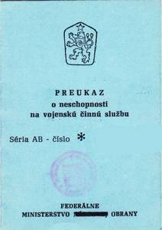
Komplikace konzervativní terapie
Pacient a rodiče
CAST SYNDROM!!!
Péče o antigravitační korzet (exantémy, dekubity)
Dlouhodobá léčba
Malá spolupráce v pubertě
Malá motivace
Životní styl
Posudkové problémy:
  zlepšeny se zrušením povinné vojenské služby
  Nejčastější příčina „modré knížky“

Slide 44
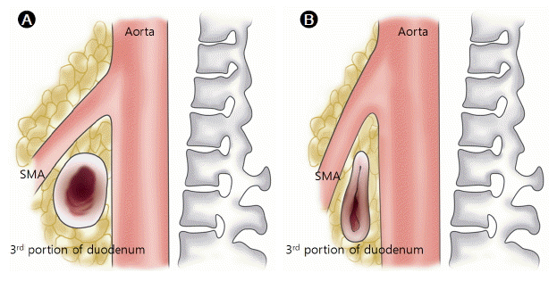
Komplikace
CAST SYNDROM = AKUTNÍ STAV = TERAPIE IHNED
SMAS= superior mesenteric artery syndrome (syndrom mezenterické arterie)
dilatace žaludku s částečnou nebo úplnou obstrukcí duodena
Konzervativní terapie: odlitky, sádrové korzety, korzety:
  u všech pacientů se syndromem mesenterické arterie
  NSG (nasogastrickou dekompresi), farmakologická léčba: Metoclopramid i.v.
  Polohování: nalevo, pozice kolena k hrudníku nebo manévr Goldthwaite
  Enterální výživa s použitím trubice s dvojitým lumenem nasojejunálně vedené distálně k obstrukci pod fluoroskopickou asistence
Chirurgická terapie:
  Selhání konzervativní léčby = chirurgická intervence:
  duodenojejunostomy nebo gastrojejunostomy k obejití obstrukce nebo duodenální derotační procedury
  mobilizace dvanáctníku laparotomií či laparoskopií
  duodenojejunostomiestomie vzácně
Patofyziologie:
  stlačení dvanáctníku mezi horní mezenterickou tepnou dopředu a aortou a páteří v zadní části.
  obstrukce může nastat během několika hodin až dnů po operaci nebo odlitku nebo sádrovém korzetu
  nebo se nemusí vyvíjet po dobu několika týdnů.

Slide 45
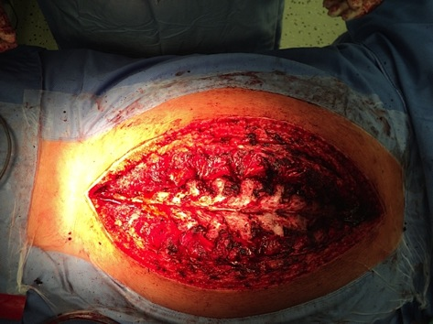
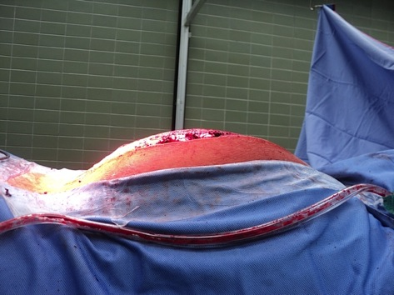
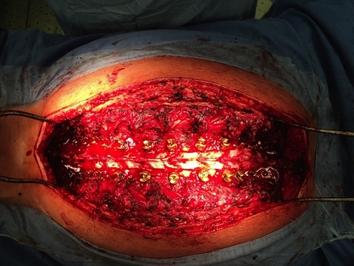
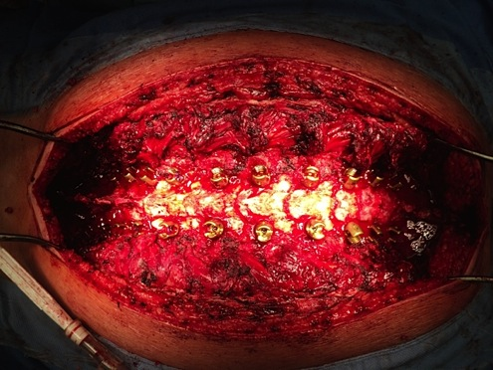
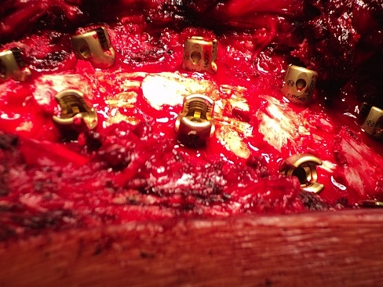
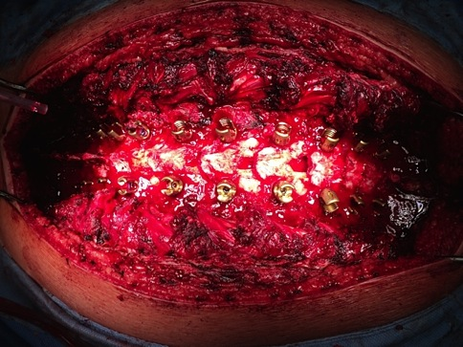
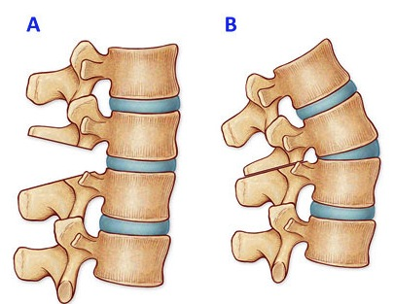
Chirurgická terapie
Pozdní, vážné diagnózy
Zadní spondylodéza
Osteotomie: SPO/PSO
Event. doléčení v TLSO

Slide 46
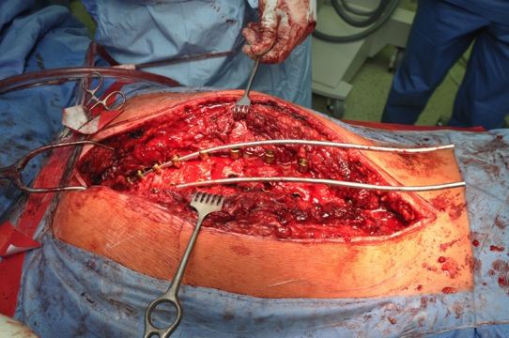
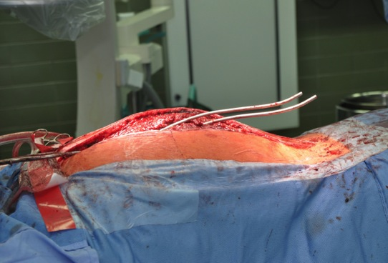
Chirurgická terapie
Smith-Petersen osteotomies

Slide 47
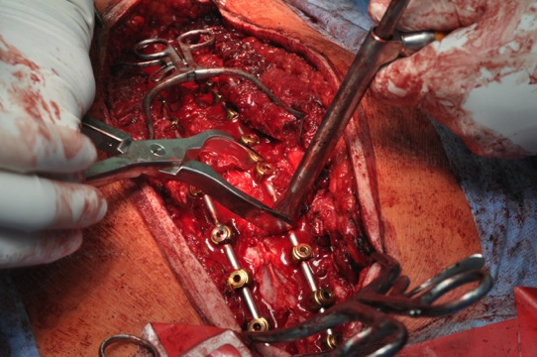



Chirurgická terapie
Cantilever maneuver

Slide 48





Chirurgická terapie
RTG evaluace (16y + 2m)

Slide 49





Chirurgická terapie
RTG evaluace (17y + 3m)

Slide 50
Vadné držení těla
nejčastější
Vzniká při svalové nerovnováze, nedostatku
cvičení, sedavém způsobu života.
Chabé svalstvo zádové a břišní.
Zvýšená bederní lordóza a hrudní kyfóza
Léčba:
  „Životní styl“
  Pravidelné cvičení zádového a břišního svalstva
  Vytrvalost
  Vedení LTV fyzioterapeutem

Slide 51

Vadné držení těla
BMI a VDT?
Zdroj: http://www.szu.cz/uploads/documents/chzp/odborne_zpravy/OZ_16/OZ_BMI_VDT.pdf
Výsledky studie „Zdraví dětí 2016“ Tělesná hmotnost a vadné držení těla

Slide 52

Vadné držení těla
BMI a VDT?
Zdroj: http://www.szu.cz/uploads/documents/chzp/odborne_zpravy/OZ_16/OZ_BMI_VDT.pdf
Výsledky studie „Zdraví dětí 2016“ Tělesná hmotnost a vadné držení těla

Slide 53


Vadné držení těla
BMI a VDT?
Zdroj: http://www.szu.cz/uploads/documents/chzp/odborne_zpravy/OZ_16/OZ_BMI_VDT.pdf
Výsledky studie „Zdraví dětí 2016“ Tělesná hmotnost a vadné držení těla

Slide 54
Evaluace Morbus Scheuermann
pubertální poškození páteře s celoživotními následky
vyžaduje 100% spolupráci nemocných a rodiny
Konzerativní terapie: při kombinované léčbě ortézou a rehabilitací
Operační terapie: Ortopedická klinika FN Brno

Slide 55
Evaluace Morbus Scheuermann
Cvičení: ovlivnění do 5%
TLSO ortézy: ovlivnění do 30%
Operace: dnes nad 70%

Slide 56






Kazuistika – JH 1997

Slide 57






Kazuistika – JH 1997
06/2011
06/2011
04/2012
10/2012
03/2013
05/2013

Slide 58


Kazuistika – JH 1997
05/2013
10/2013

Slide 59


Kazuistika – AF 1999

Slide 60

Kazuistika– AF 1999
11/2012
11/2012
01/2013
01/2013

Slide 61

Kazuistika– AF 1999
11/2012
11/2012
01/2013
01/2013

Slide 62

Kazuistika– AF 1999
06/2013
01/2014

Slide 63




Kazuistika– RS 1999

Slide 64


Kazuistika– RS 1999

Slide 65




Kazuistika– RS 1999

Slide 66

Kazuistika– RS 1999

Slide 67
Zdroje
1. Scheuermann HW. Kyphosis dorsalis juvenilis. Orthop Chir. 1921;41:305–317.
2. Sorensen KH. Scheuermann's Juvenile Kyphosis: clinical appearances, radiography, aetiology and prognosis. Munksgaard; Copenhagen: 1964.
3. Stoddasd A, Osborn JF. Scheuermann's disease or spinal osteochondrosis: its frequency and relationship with spondylosis. J Bone Joint Surg Br. 1979;61(1):56–58.
4. Taylor TC, Wenger DR, Stephen J, Gillespie R, Bobechko WP. Surgical management of thoracic kyphosis in adolescents. J Bone Joint Surg Am. 1979;61(4):496–503.
5. Ali RM, Green DW, Patel TC. Scheuermann's kyphosis. Curr Opin Pediatr. 1999;11(1):70–75.
6. Bradford DS. Juvenile kyphosis. In: Lonstein JE, Bradford DS, Winter RB, Ogilvie J, editors. Moe's textbook of scoliosis and other spinal deformities. 3rd ed. Saunders; Philadelphia: 1995. pp. 349–367.
7. Damborg F, Engell V, Andersen M, Kyvik KO, Thomsen K. Prevalence, concordance, and heritability of Scheuermann kyphosis based on a study of twins. J Bone Joint Surg Am. 2006;88(10):2133–2136
8. Gilsanz V, Gibbens DT, Carlson M, King J. Vertebral bone density in Scheuermann disease. J Bone Joint Surg Am. 1989;71(6):894–897
9. Lopez RA, Burke SW, Levine DB, Schneider R. Osteoporosis in Scheuermann's disease. Spine. 1988;13(10):1099–1103.
10. Lowe TG. Scheuermann disease. J Bone Joint Surg Am. 1990;72(6):940–945
11. Aufdermaur M. Juvenile kyphosis (Scheuermann's disease): radiography, histology, and pathogenesis. Clin Orthop Relat Res. 1981;(154):166–174.
12. Ferguson AB., Jr The etiology of preadolescent kyphosis. J Bone Joint Surg Am. 1956;38(1):149–157
13. Scoles PV, Latimer BM, Diglovanni BF, Vargo E, Bauza S, Jellema LM. Vertebral alterations in Scheuermann's kyphosis. Spine. 1991;16(5):509–515
14. Bradford DS, Moe JH, Montalvo FJ, Winter RB. Scheuermann's kyphosis. Results of surgical treatment by posterior spine arthrodesis in twenty-two patients. J Bone Joint Surg Am. 1975;57(4):439–448.
15. Murray PM, Weinstein SL, Spratt KF. The natural history and long-term follow-up of Scheuermann kyphosis. J Bone Joint Surg Am. 1993;75(2):236–248.
16. Tribus CB. Scheuermann's kyphosis in adolescents and adults: diagnosis and management. J Am Acad Orthop Surg. 1998;6(1):36–43.
17. Gill JB, Levin A, Burd T, Longley M. Corrective osteotomies in spine surgery. J Bone Joint Surg Am. 2008;90(11):2509–2520
18. Berven SH, Deviren V, Smith JA, Hu SA, Bradford DS. Management of fixed sagittal plane deformity: outcome of combined anterior and posterior surgery. Spine (Phila Pa 1976) 2003;28:1710–1716.
19. Bridwell KH. Decision making regarding Smith-Petersen vs. pedicle subtraction osteotomy vs. vertebral column resection for spinal deformity. Spine (Phila Pa 1976) 2006;31(19 Suppl):S171–S178
20. Lee SS, Lenke LG, Kuklo TR, Valenté L, Bridwell KH, Sides B, Blanke KM. Comparison of Scheuermann kyphosis correction by posterior-only thoracic pedicle screw fixation versus combined anterior/posterior fusion. Spine (Phila Pa 1976) 2006;31(20):2316–2321
21. Macedo RD, Fontes BPC, Cunha FM, Werlang PM. Sistema de parafusos pediculares no tratamento de deformidades vertebrais: Rev Bras Ortop. 2006;41(10):417–424.
22. Suk SI, Kim WJ, Lee SM, Kim JH, Chung ER. Thoracic pedicle screw fixation in spinal deformities: are they really safe? Spine (Phila Pa 1976) 2001;26(18):2049–2057.
23. Kim YJ, Lenke LG, Bridwell KH, Cho YS, Riew KD. Free hand pedicle screw placement in the thoracic spine: is it safe? Spine (Phila Pa 1976) 2004;29(3):333–342.
24. Bradford DS, Ahmed KB, Moe JH, Winter RB, Lonstein JE. The surgical management of patients with Scheuermann's disease: a review of twenty-four cases managed by combined anterior and posterior spine fusion. J Bone Joint Surg Am. 1980;62(5):705–712

Slide 68
Děkuji za pozornost.
E: kocanda.jan@fnbrno.cz
T: 5 3223 3118
UČO: 31182

